Slide 1


Средства за комуникация в реално време
Правила за сигурност в интернет
Проект "Отворено учебно съдържание по програмиране и ИТ", СофтУни Фондация
Компютърно моделиране и ИТ
https://github.com/BG-IT-Edu
6 клас

Slide 2

Съдържание
͏Видове услуги за комуникация в реално време
͏Discord
Правила за сигурност в интернет
2
Notes:
2

Slide 3

͏Видове услуги за комуникация в реално време

Slide 4

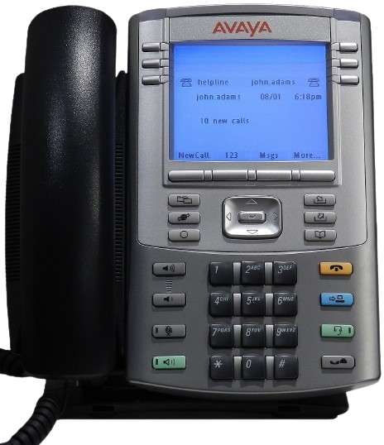

Видове услуги за комуникация в реално време
Видовете услуги за комуникация в реално време са:
Разговори в реално време (Internet Relay Chat)
Интернет телефония (Voice over Internet Protocol)
Размяна на мигновени съобщения (Instant Messaging)

Slide 5
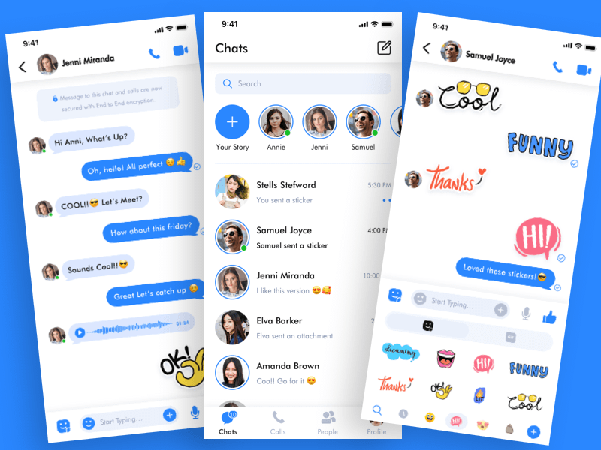

Разговори в реално време (IRC)
͏Разговори в реално време (Internet Relay Chat) – позволява едновременно общуване в реално време с потребители от целия свят
Нарича се чат (chat), което преведено от английски означава "бърборене"

Slide 6

Псевдоним
Всеки потребител има уникално "име" – псевдоним (nickname), различаващ го от останалите
Псевдонимът е измислен и служи като алтернатива на истинското име

Slide 7
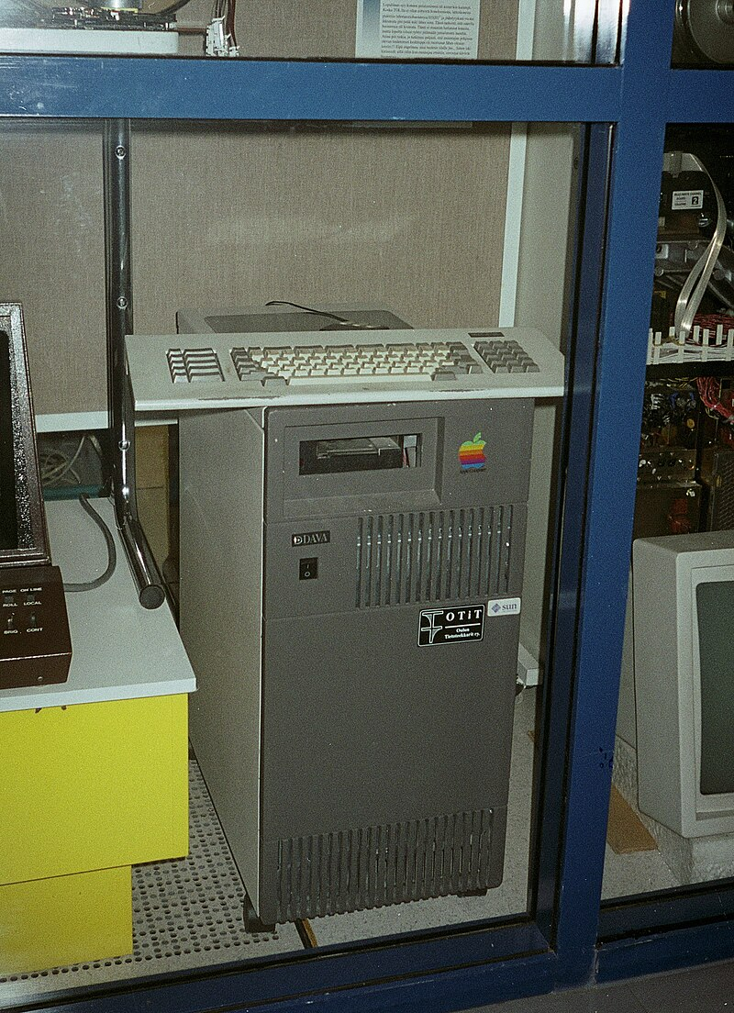
Канали в IRC
͏Сървърът (компютърът), който предоставя услугата, организира потребителите в групи, наречени канали
Всяко съобщение, изпратено в групата, достига до всички участници
Имената на каналите започват със знака "#" (диез)
Първият IRC сървър

Slide 8
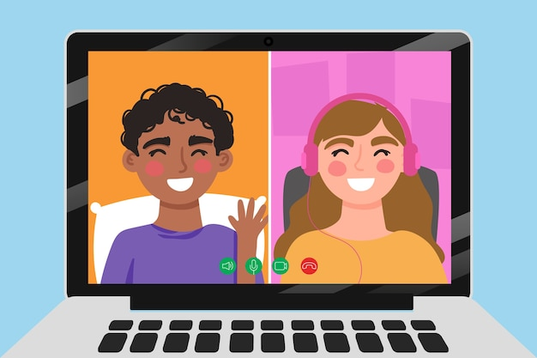
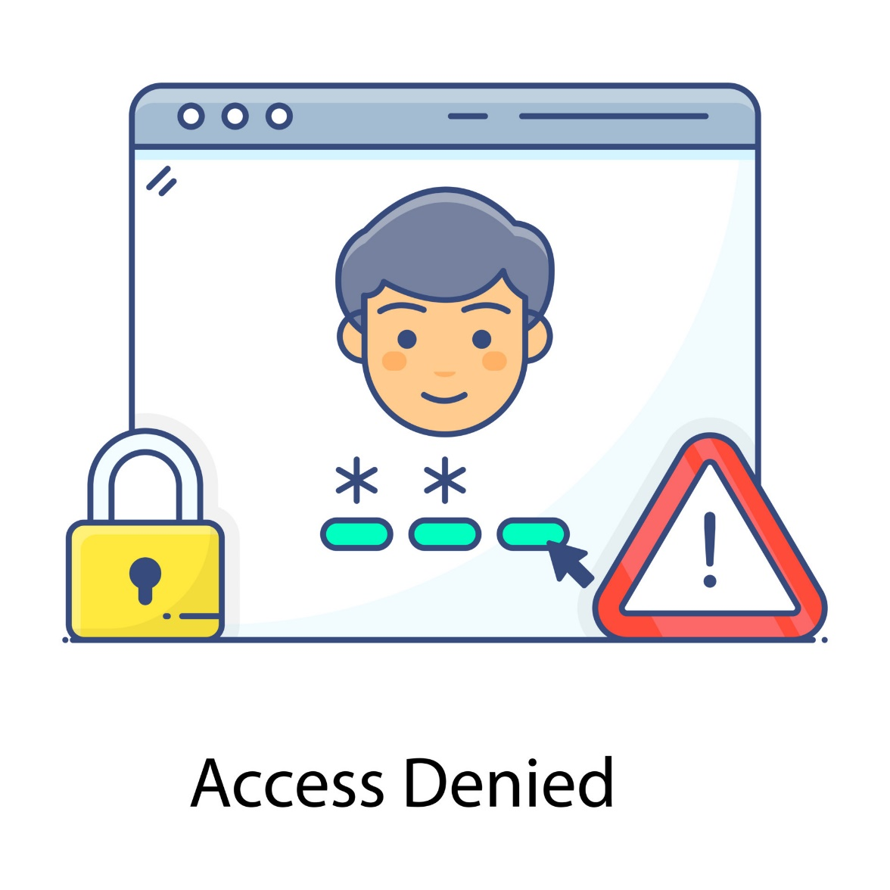
Функции и ограничения на IRC мрежите
Възможни са и лични разговори между двама потребители
Всяка IRC мрежа е отделна, и потребителите могат да общуват само в рамките на същата мрежа

Slide 9
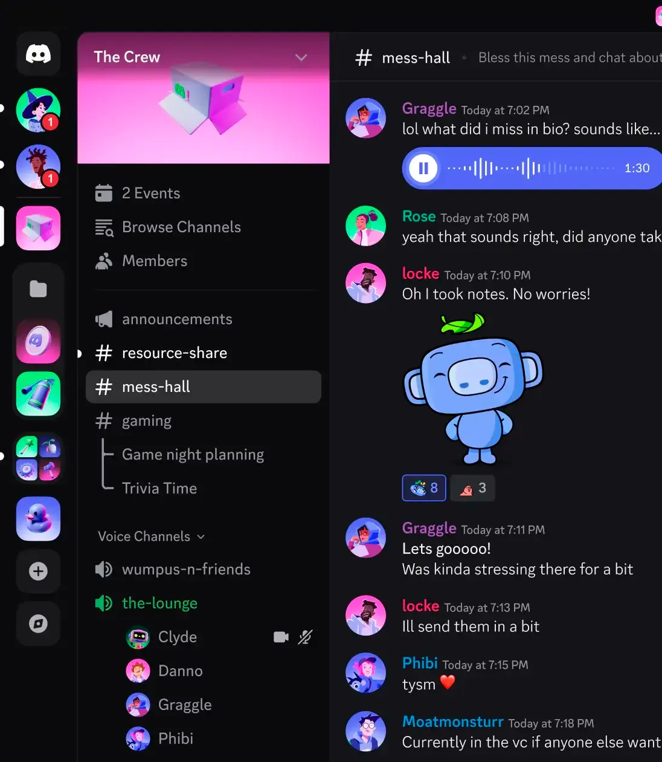
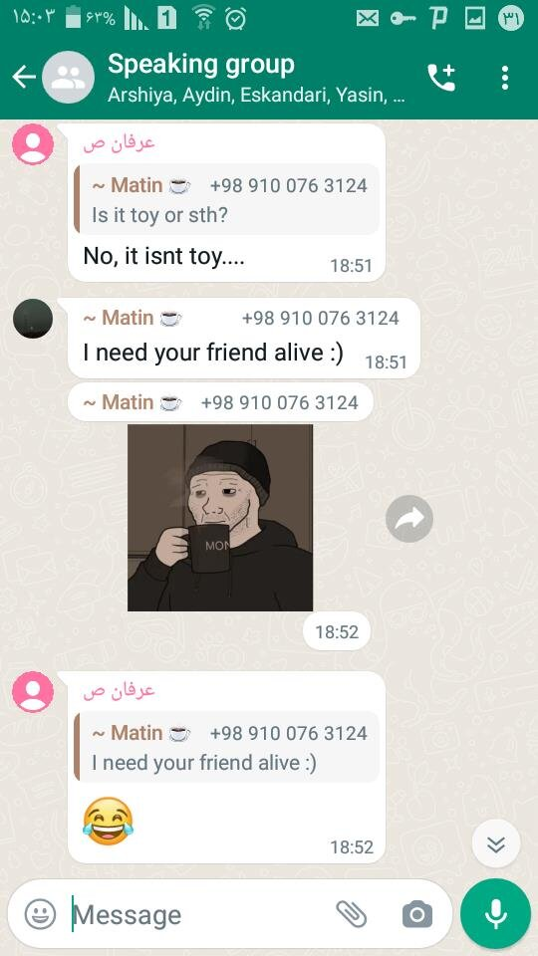
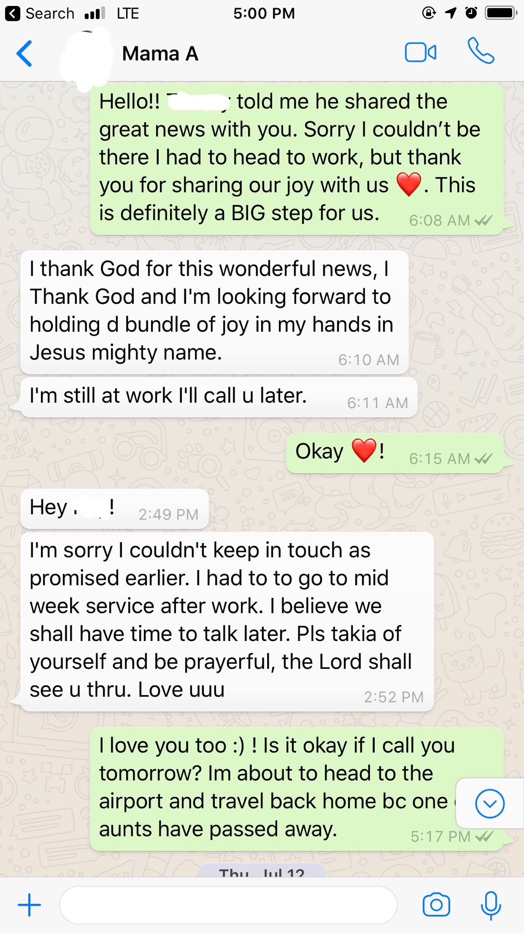
IRC комуникация – примери
Discord
WhatsApp

Slide 10
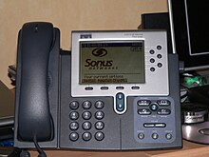
Интернет телефония (VoIP)
͏Интернет телефония (Voice over Internet Protocol) – технология, която позволява пренасянето на глас благодарение на инфраструктурата на интернет
Съществува и mVoIP (mobile VoIP) технология, която използва мобилните устройства – смартфони, таблети и т.н.

Slide 11




Програми за VoIP/mVoIP
Най-известните програми, които използват VoIP/mVoIP са:
Skype
Viber
Facebook Messenger
Discord

Slide 12

Размяна на мигновени съобщения
͏Размяна на мигновени съобщения (Instant Messaging) – вид онлайн чат за изпращане на текстови съобщения, файлове и картички в реално време
Възможност за едновременно участие
в разговори
За разлика от IRC, всички потребители се регистрират в общо приложение и могат да изпращат съобщения един на друг

Slide 13



Програми за размяна на мигновени съобщения
Най-известните програми за мигновени съобщения са:
WhatsApp
Telegram
Viber
Discord
Snapchat

Slide 14
Discord
Мултифункционална платформа за комуникация

Slide 15

Какво е Discord?
͏Discord – безплатна платформа за текстова, гласова и видеовръзка чрез интернет
Позволява създаване на сървъри с текстови и гласови канали
Поддържа споделяне на екрана и обмяна на файлове
Discord стартира през 2015 г. и е наличен на множество езици, включително и български

Slide 16
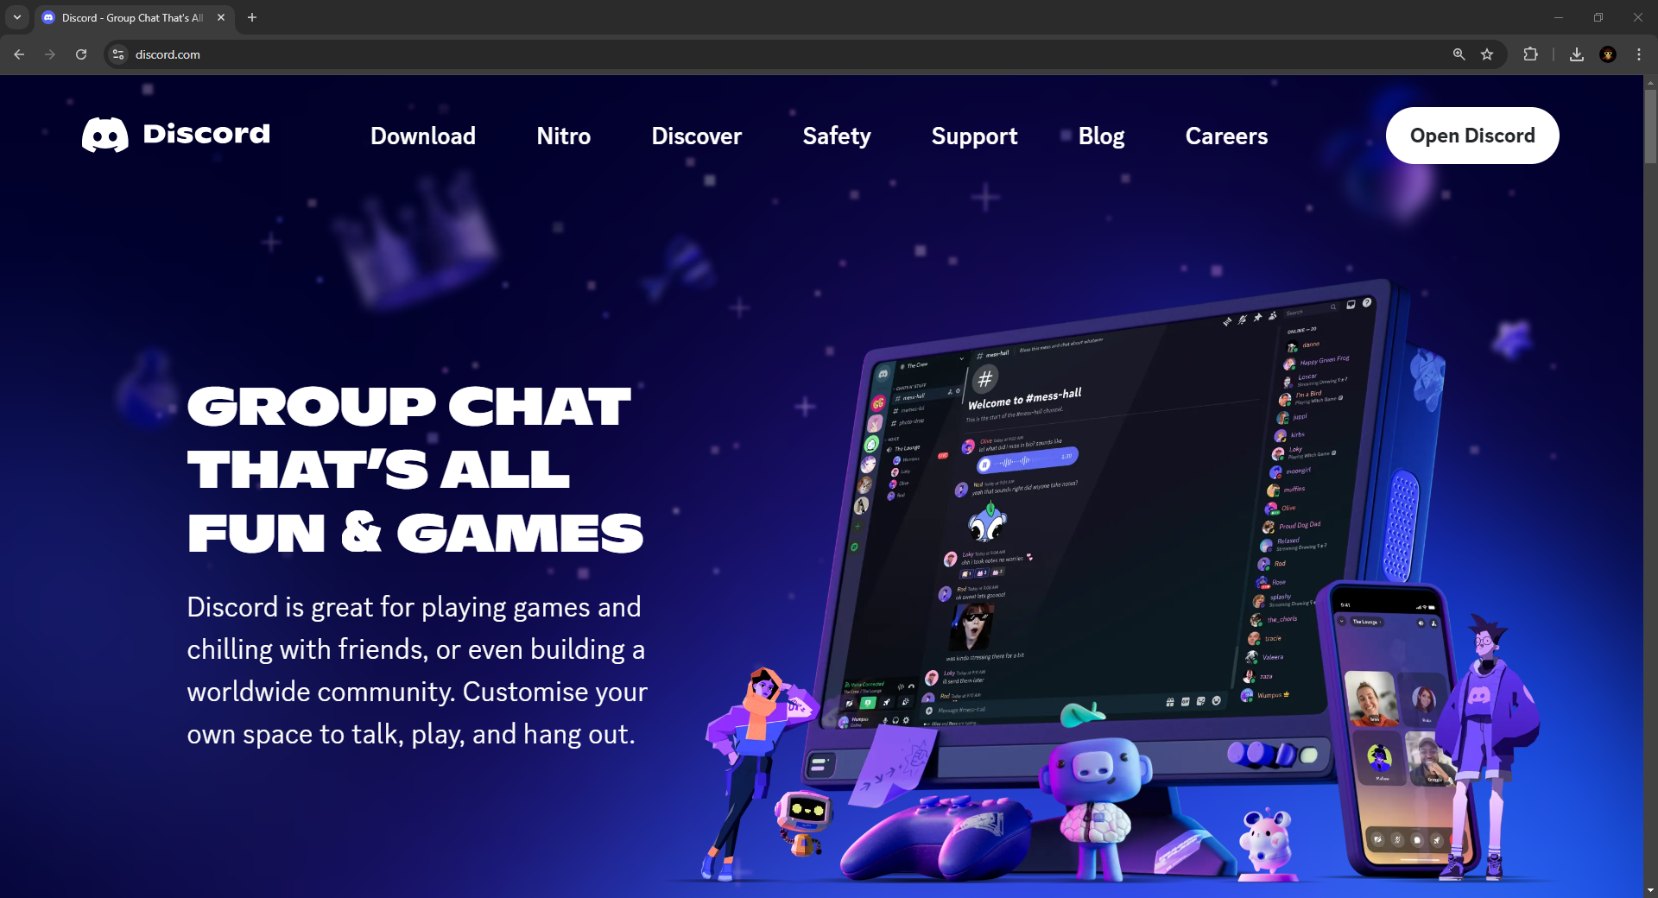
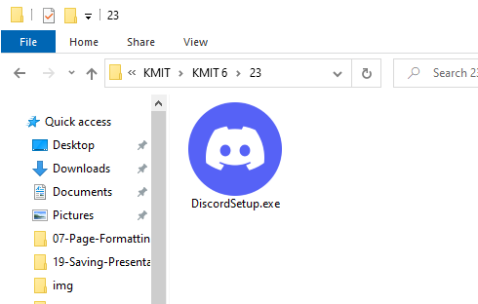
Инсталиране на Discord
Линк за инсталиране на Discord – https://discord.com
Стартирайте инсталацията чрез DiscordSetup.exe
Следвайте инструкциите в диалоговия прозорец

Slide 17

Създаване на профил в Discord

Slide 18
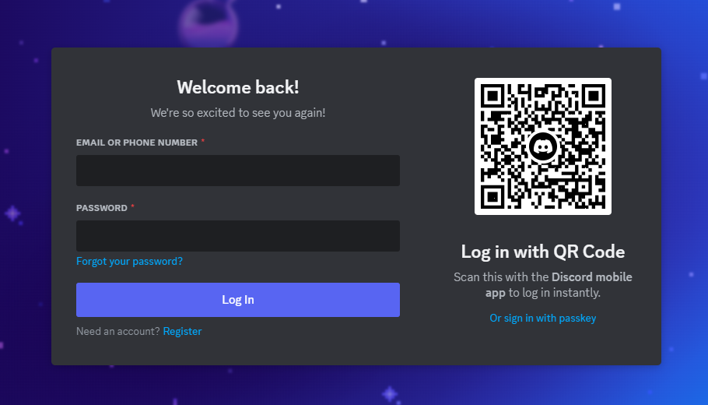
Създаване на акаунт
За да използваме програмата, е нужно да се регистрираме
За целта избираме бутона [Register]

Slide 19
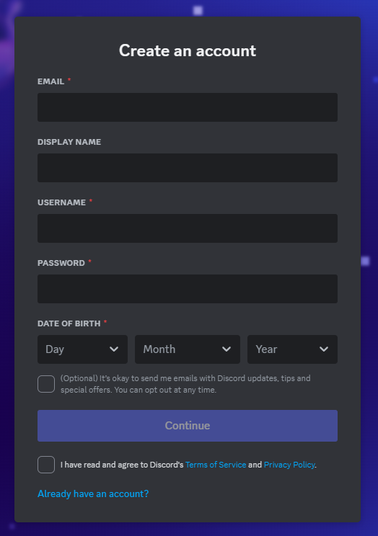
Създаване на акаунт
Така се отваря форма за попълване на данни за акаунта:
Email (имейл адрес)
Username (потребителско име)
Password (парола)
Date of birth (дата на раждане)

Slide 20
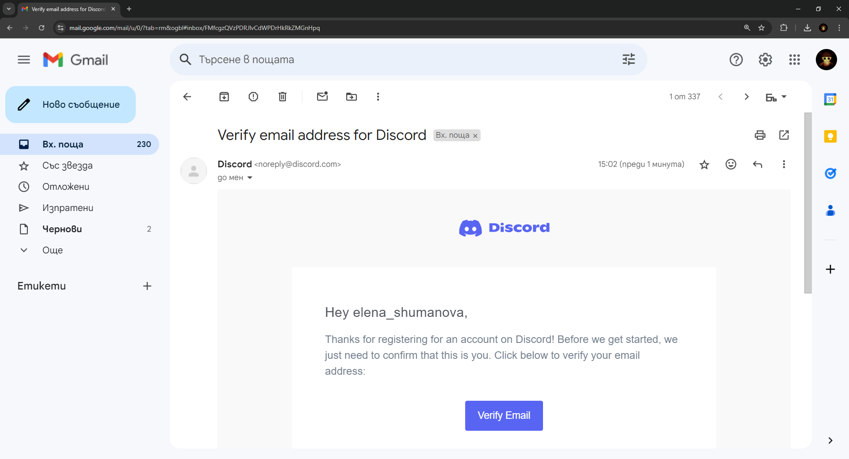
Създаване на акаунт
След успешна регистрация ще трябва да потвърдите акаунта си, като използвате имейл съобщението, което ще получите от Discord

Slide 21
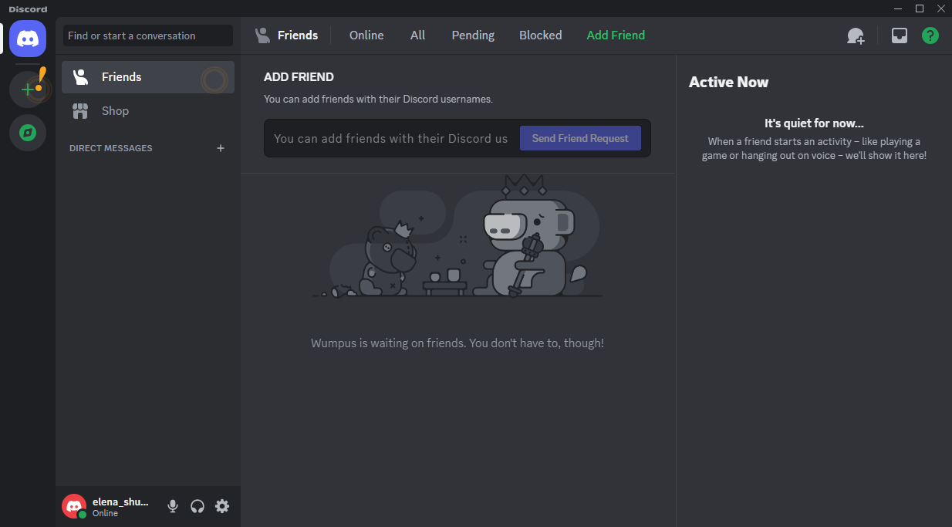
Създаване на акаунт
Така вече разполагате с напълно активиран акаунт, готов за комуникация

Slide 22

Настройки в Discord
Смяна на език

Slide 23
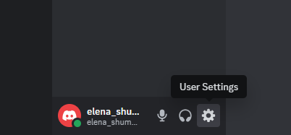
Настройки в Discord
В долния ляв ъгъл се намират настройките на Discord

Slide 24
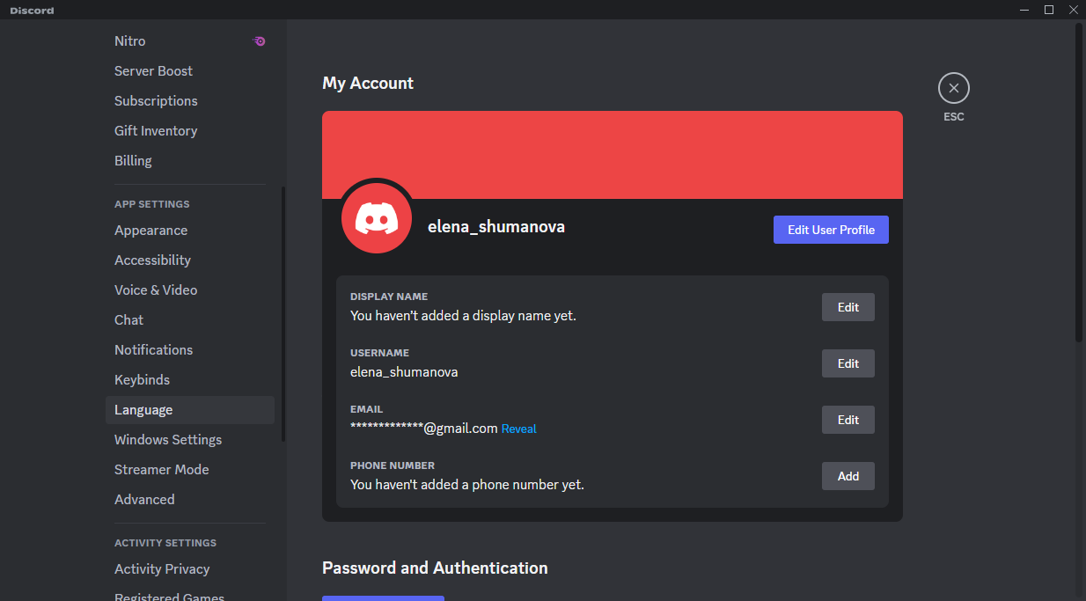
Настройки в Discord
Така се отварят настройките на Discord
От менюто Language можем да променим езика на програмата

Slide 25
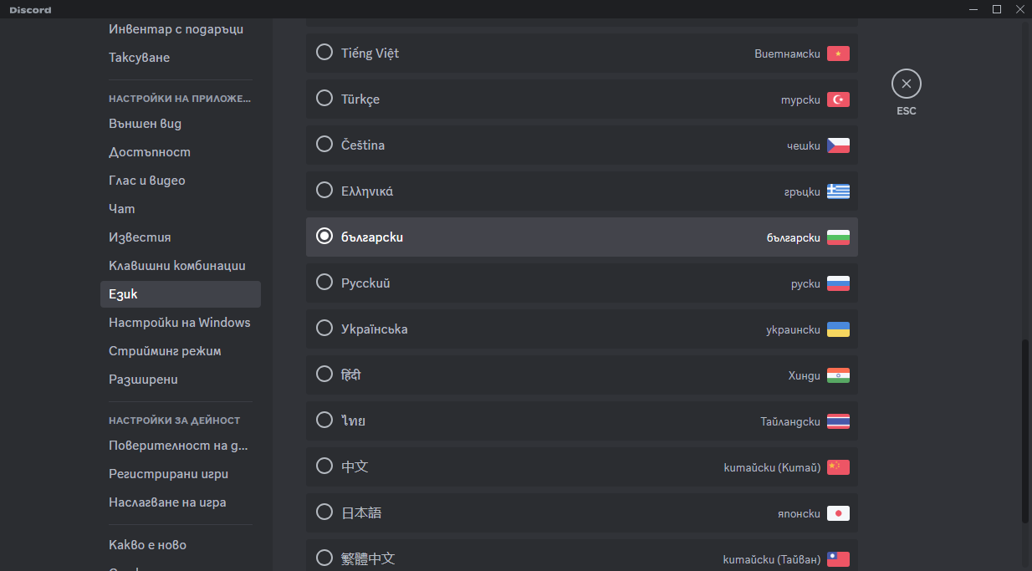
Смяна на език
Намираме български език и го селектираме

Slide 26
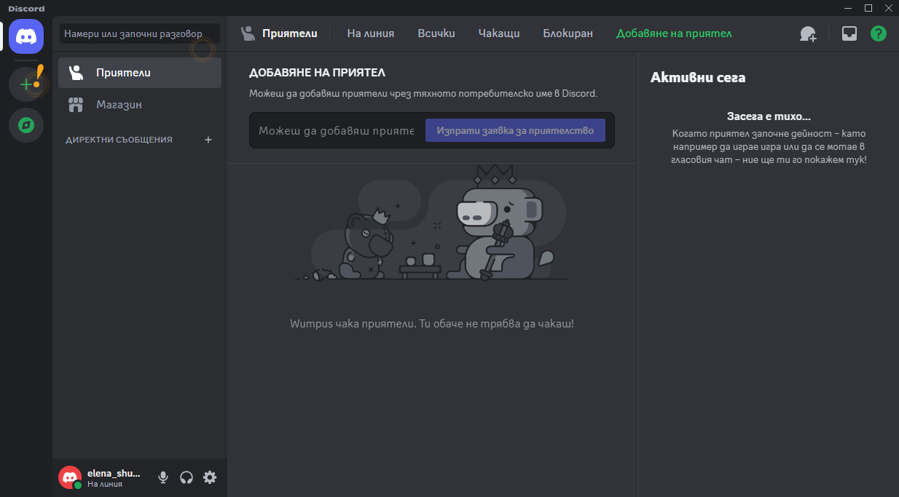
Смяна на език
Така програмата вече е изцяло на нашия роден език

Slide 27

Работа с Discord
Добавяне и комуникация с приятели

Slide 28

Добавяне на приятел
За да добавим приятели, избираме менюто "Добави приятел"
Въвеждаме неговото потребителско име
И натискаме
[Изпрати заявка за приятелство]

Slide 29
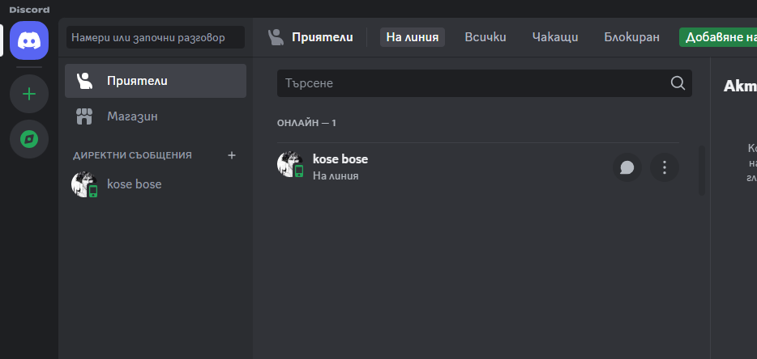
Добавяне на приятел
Когато другият потребител приеме вашата покана, той ще се добави във вашия списък с приятели

Slide 30
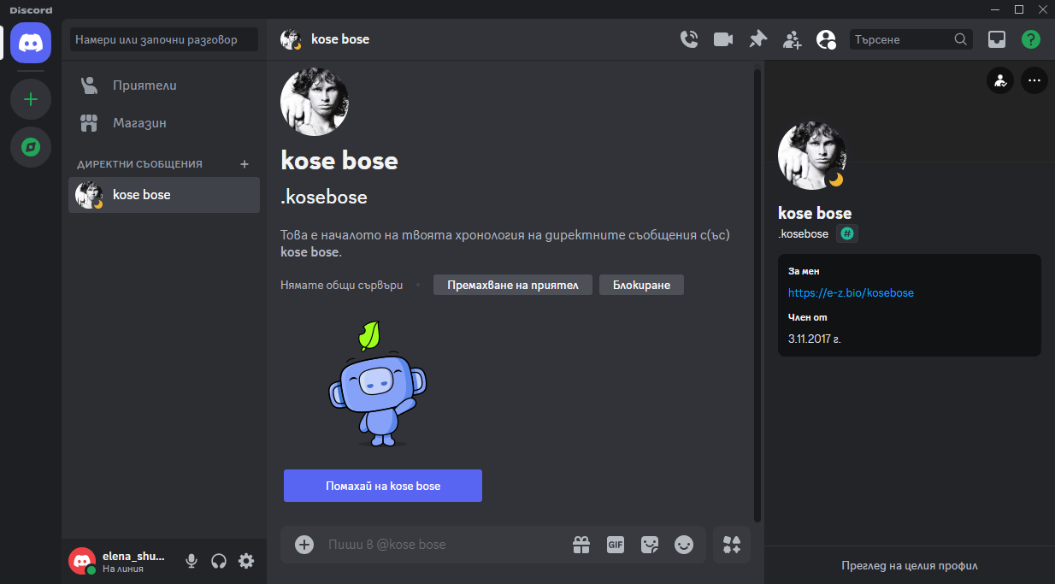
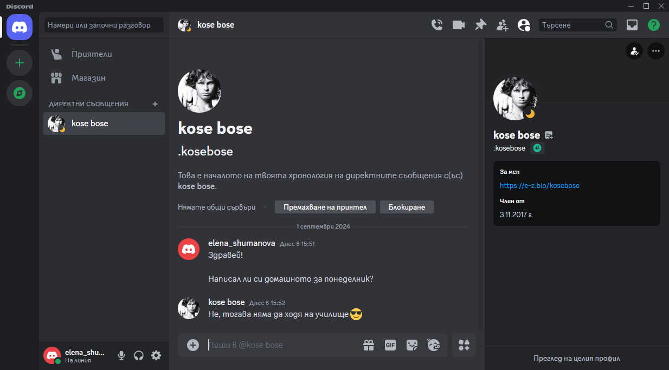
Чат с приятел
Вече можете да си изпращате съобщения и да правите видео- или аудиовръзка с другия потребител

Slide 31
Основни елементи на програмата
Видеоразговор
Аудиоразговор
Въвеждане на съобщение
Вмъкване на емотикони, стикери и gif-ове
Изпращане на файл

Slide 32

Създаване на група в Discord

Slide 33
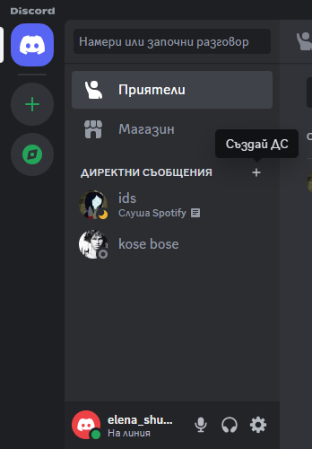
Създаване на група
Група се създава от знака "+" на секцията с директни съобщения

Slide 34
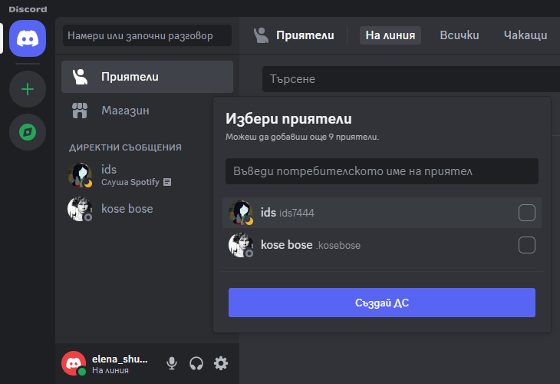
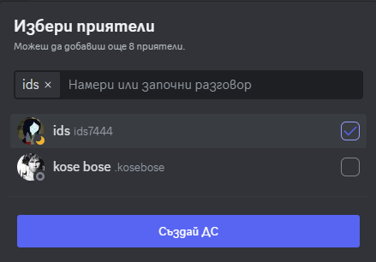
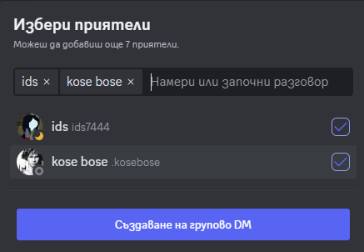
Създаване на група
Оттук маркираме хората, които искаме да добавим в групата

Slide 35
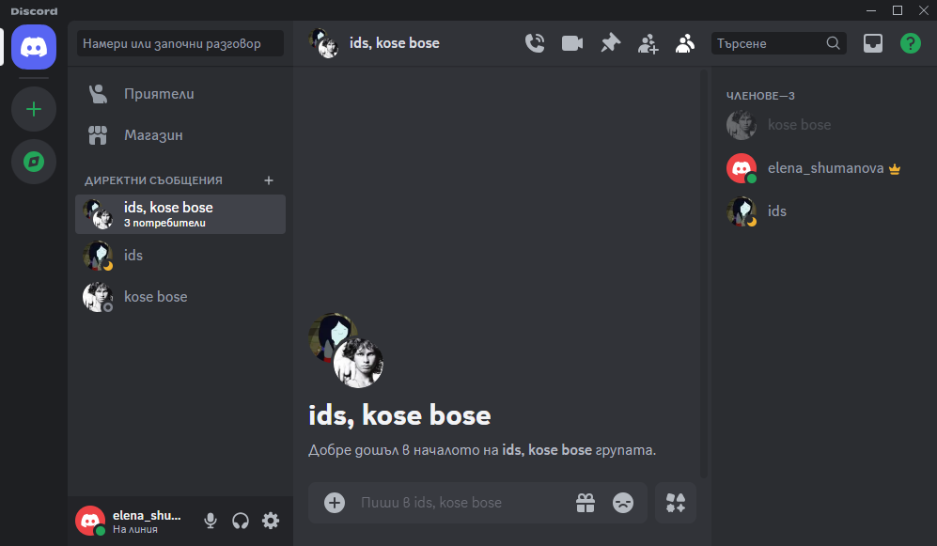
Създаване на група
Така групата с избраните приятели се създава

Slide 36
Елементи на групата
Добавяне на приятел в групата
Членове на групата

Slide 37
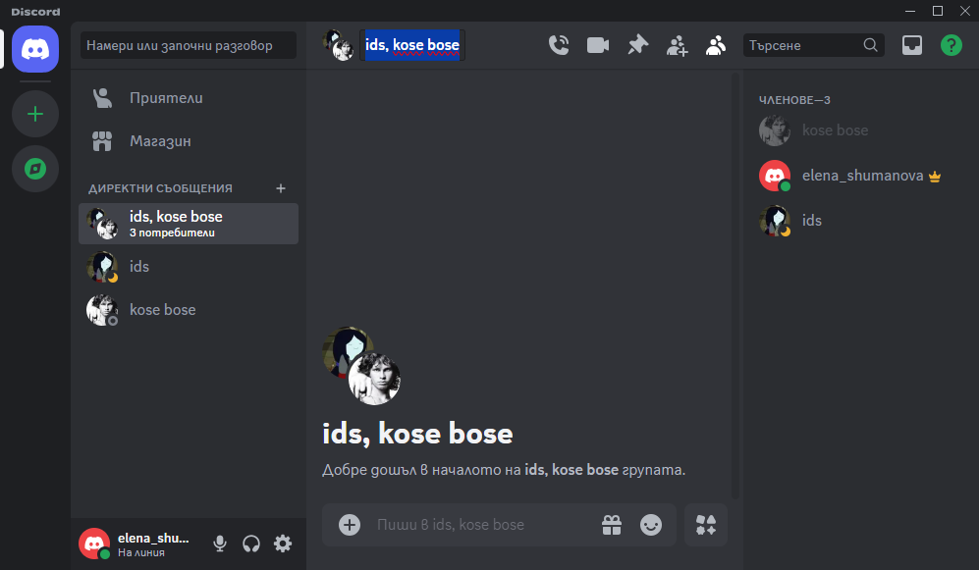
Промяна на името на групата
Името на групата може да бъде променено, като кликнете върху него и въведете новото име

Slide 38
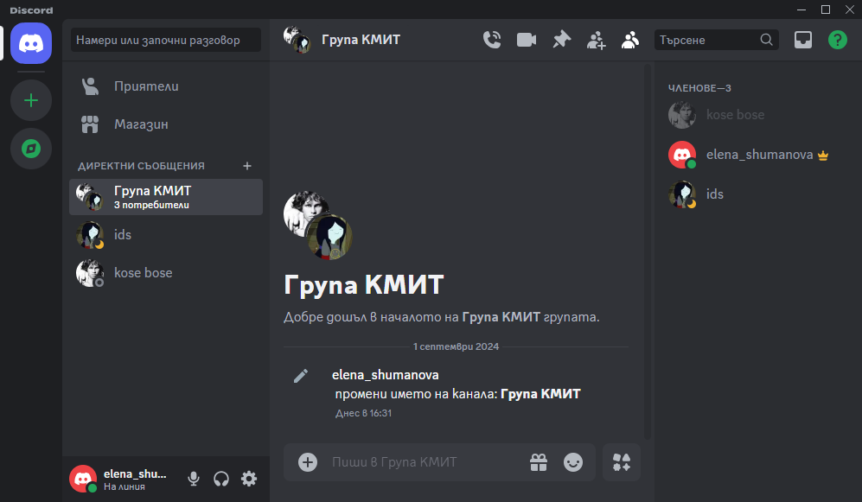
Промяна на името на групата

Slide 39

Правила за сигурност в интернет

Slide 40

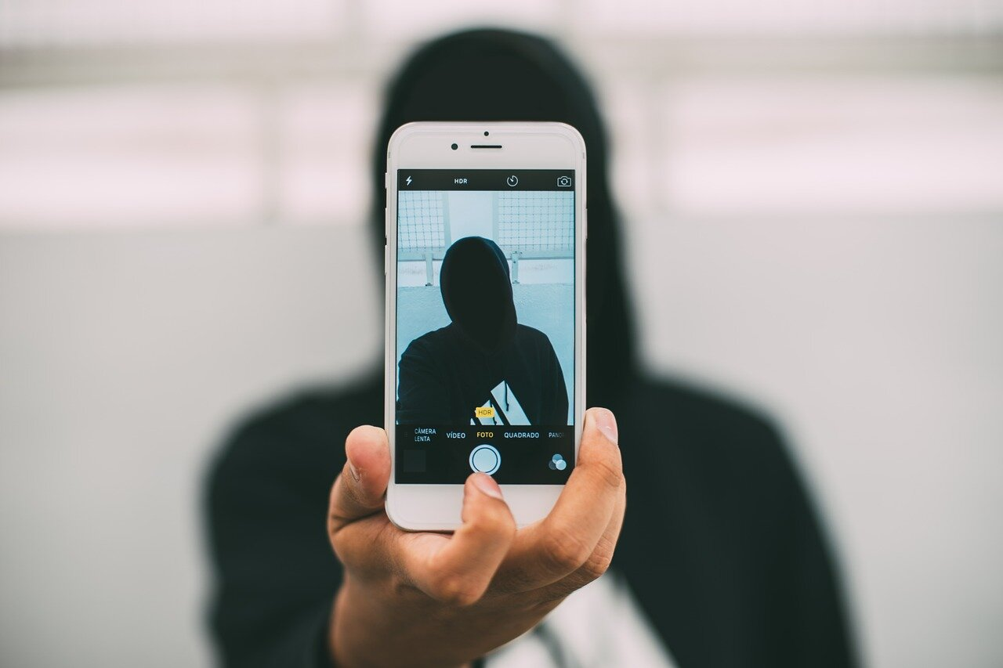
Основни правила за сигурност в интернет (1)
Ако получиш покана за приятелство от непознат, трябва да го откажеш, защото не знаеш какви са неговите намерения
͏Не изпращай свои снимки или снимки на твои близки на непознати потребители

Slide 41

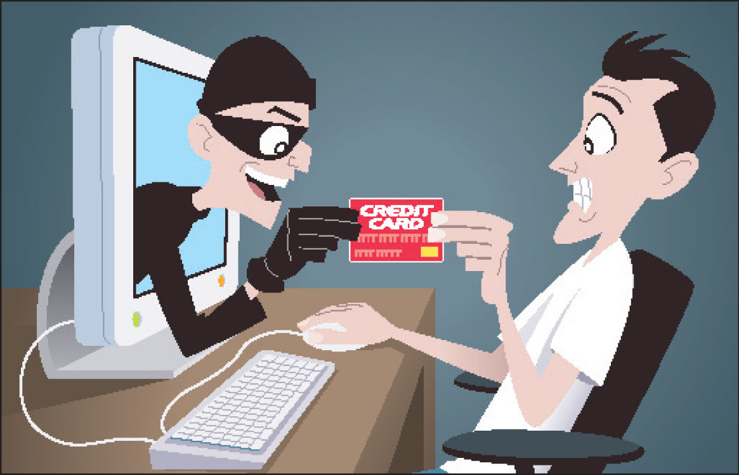

Основни правила за сигурност в интернет (2)
͏Не давай лична информация на непознати потребители
͏Не отговаряй на съобщения, които са обидни, заплашителни или те карат да се чувстваш неудобно
͏Не се представяй за някого, който не си

Slide 42


Основни правила за сигурност в интернет (3)
͏Внимавай, когато някой ти предлага нещо безплатно или те кани да се включиш в дейност, обещаваща лесна печалба
Бъди вежлив и уважавай правата на другите

Slide 43
Какво научихме днес?
…
…
…
Разговори в реално време (IRC) – едновременно общуване в реално време с потребители от целия свят
Интернет телефония (VoIP) – технология, която пренася глас благодарение на инфраструктурата на интернет
Размяна на мигновени съобщения – онлайн чат за изпращане на текстови съобщения, файлове и т.н. в реално време
Discord – безплатна платформа за текстова, гласова и видеовръзка чрез интернет
Правила за сигурност в интернет

Slide 44
Въпроси?
Проект "Отворено учебно съдържание по програмиране и ИТ", СофтУни Фондация (лиценз CC-BY-NC-SA)
Notes:
44

Slide 45


Лиценз
Този курс (презентации, примери, демонстрационен код, упражнения, домашни, видео и други активи) представлява свободно учебно съдържание и се разпространява под свободен лиценз CC-BY-NC-SA
Проект "Отворено учебно съдържание по програмиране и ИТ" към Фондация "Софтуерен университет":
https://github.com/BG-IT-Edu
Notes:
45

